Slide 1
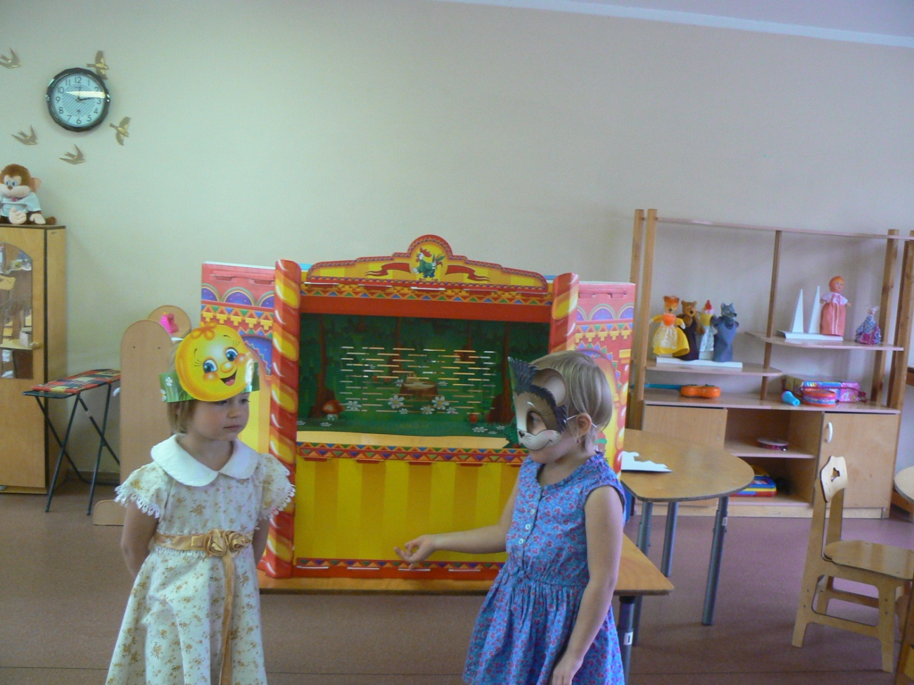

Театрально-игровая деятельность в развитии младших дошкольников
Тема по самообразованию
Воспитатель Хахурина М.П.

Slide 2
Введение
Дети любого возраста любят играть, перевоплощаясь в кого-либо или во что-то. Задача воспитателя – заняв партнерскую позицию, увлечь ребенка, продолжить игру, дать ему возможность сделать что-то по-своему.
Театрализованная деятельность - это удивительный мир сказочного волшебства и перевоплощения, является важным фактором художественно-эстетического развития ребенка, имеет активное влияние на развитие его эмоционально-волевой сферы.

Slide 3
Приобщение к театру детей дошкольного возраста связано с подготовкой и показом инсценировок по мотивам художественных произведений, в том числе и сказок. Учитывая интерес детей к этому жанру, доступность детскому восприятию, а также общеизвестное значение сказки для духовно-нравственного и эстетического воспитания детей. Например, сказки «Теремок», «Зимовье зверей» учат дружить, а сказка «Репка» развивает у младших дошкольников умение быть дружными, трудолюбивыми; сказка «Маша и медведь» предостерегает: в лес одним нельзя ходить — можно попасть в беду, а уж если так случилось, не отчаивайся, старайся найти выход из сложной ситуации. Такие сказки как «Гуси-лебеди», «Сестрица Аленушка и братец Иванушка», «Снегурочка», «Терешечка» учат слушаться родителей, старших. А такие черты характера как страх и трусость высмеиваются в сказке «У страха глаза велики», хитрость — в сказках «Лиса и журавль», «Лиса и тетерев», «Лисичка-сестричка и серый волк» и т. д. Трудолюбие в народных сказках всегда вознаграждается («Хаврошечка», «Мороз Иванович», «Царевна-лягушка»), мудрость восхваляется («Мужик и медведь», «Как мужик гусей делил», «Лиса и козел»), забота о близком поощряется («Бобовое зернышко»).
Жанр сказок является той самой щедрой почвой для «взращивания» представлений о добре и зле, ведь их смысл – в активной борьбе со злом, уверенности в победе добра, прославлении труда, защите слабых и обиженных. В сказке ребенок встречается с идеальными образами героев, что помогает ему выработать определенное нравственное отношение к жизни. Сценические образы – образы обобщенные, и поэтому каждый конкретный образ всегда несет ребенку большую информацию о жизни, людях, социальном опыте окружающего его общества.

Slide 4
Цели:
духовно- нравственное воспитание,
развитие творческих способностей,
психологическое раскрепощение детей посредством театрализованной деятельности.
создать условия для развития речи детей через творческую активность в театрализованной деятельности.

Slide 5
Задачи:
1. Воспитание гуманных чувств детей:
формирование представлений о честности, справедливости, доброте, воспитание отрицательного отношения к жестокости, хитрости, трусости;
формирование у детей умения правильно оценивать поступки персонажей кукольных и драматических спектаклей, а также правильно оценивать свои и чужие поступки;
развитие чувства самоуважения, собственного достоинства и стремления быть отзывчивыми к взрослым и детям, умения проявлять внимание к их душевному состоянию, радоваться успехам сверстников, стремиться прийти на помощь в трудную минуту.
2. Воспитание коллективизма:
Формирование у детей умения поступать в соответствии с нравственными ценностями коллектива;
закрепление культуры общения и поведения на занятиях, во время подготовки и проведения спектаклей;
развитие умения оценивать результаты своей работы и работы сверстников;
поддержание желания детей активно участвовать в праздниках и развлечениях, используя умения и навыки, приобретенные на занятиях и в самостоятельной деятельности.

Slide 6
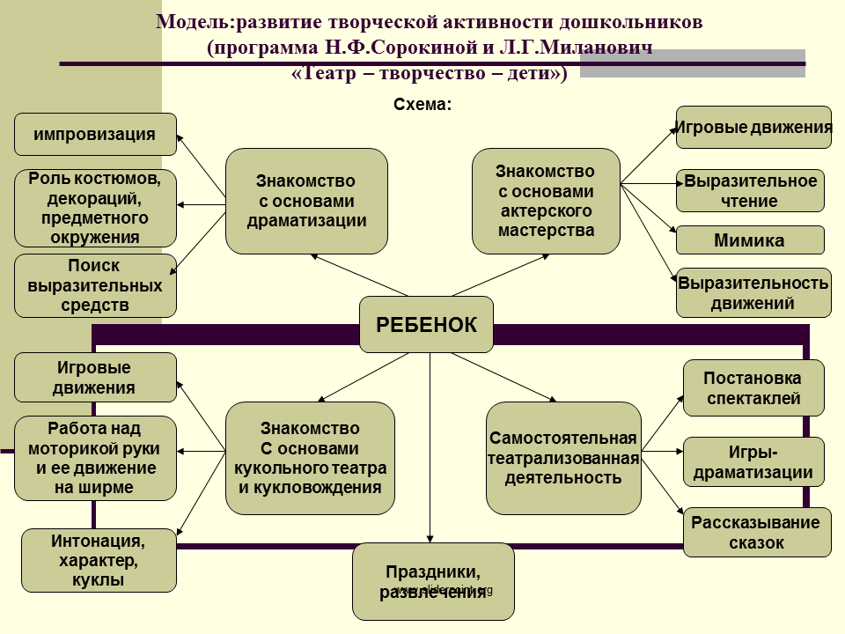

Slide 7
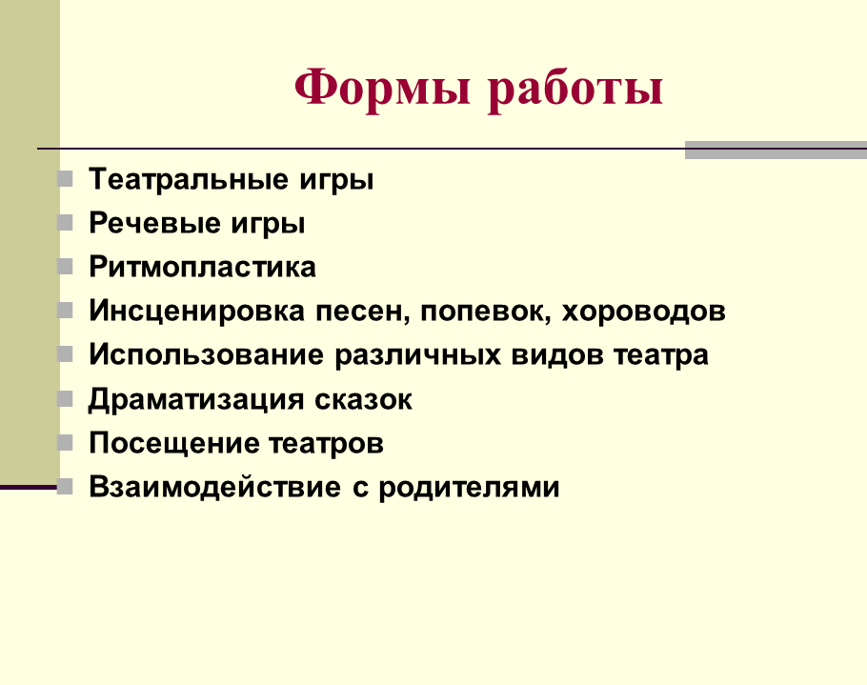

Slide 8
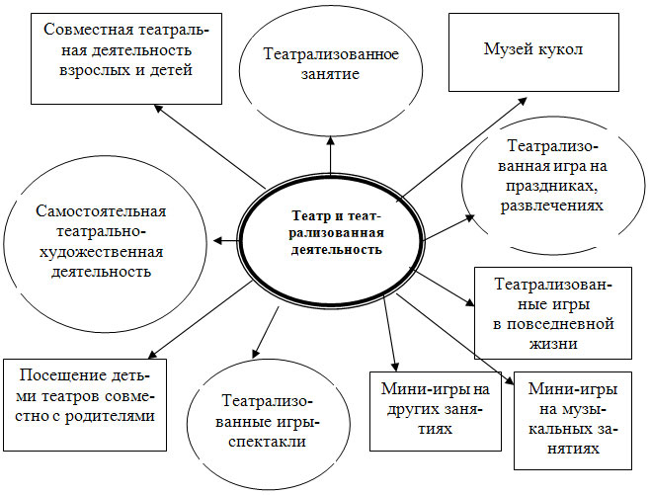
Направления работы с детьми

Slide 9
Виды театра в детском саду
• настольный театр
• книжка-театр
• театр пяти пальцев
• театр масок
• театр ручных теней
• пальчиковый теневой театр
• театр «живых» теней
• магнитный театр

Slide 10
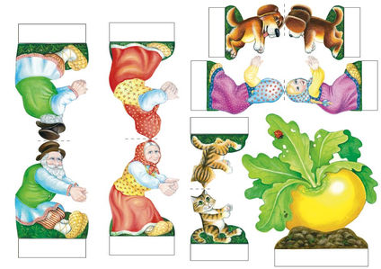
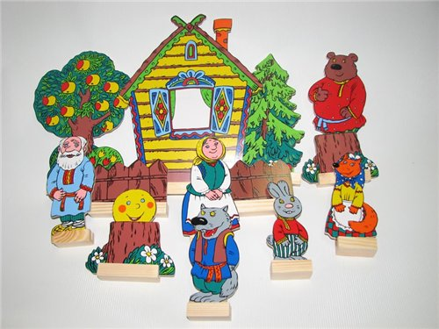
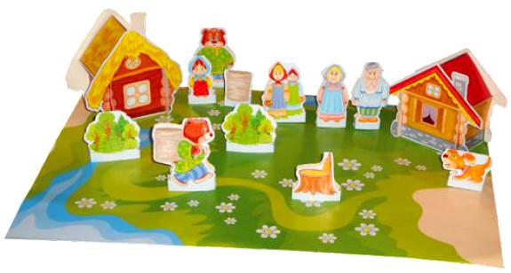
Настольный театр

Slide 11
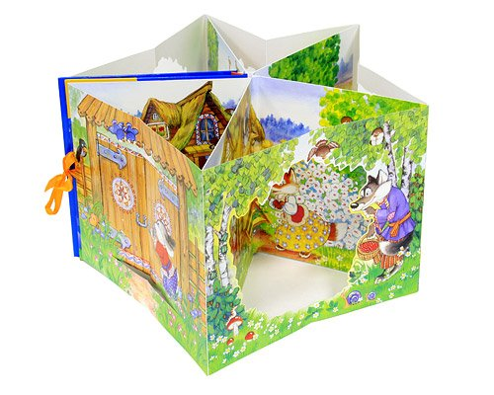
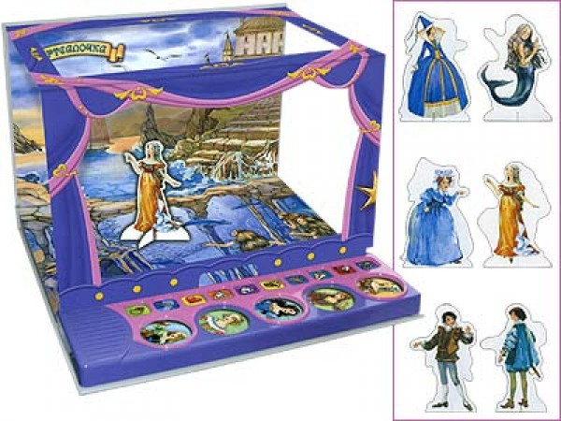
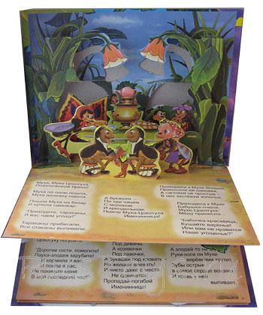
Книжка-театр

Slide 12
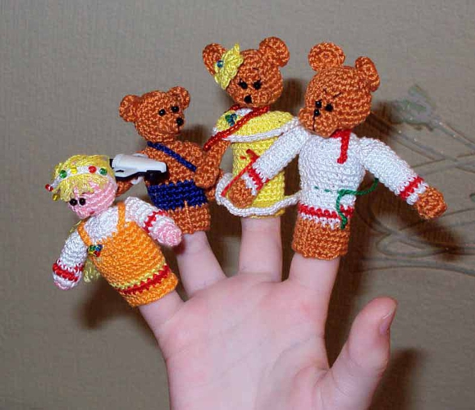
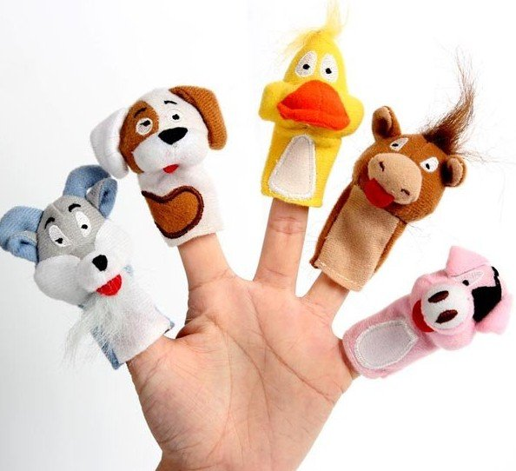
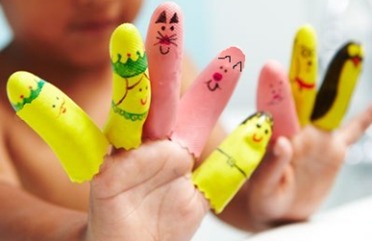
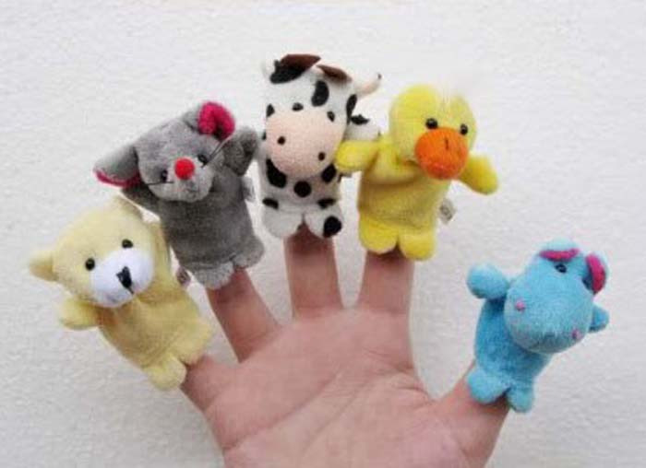
Театр пяти пальцев

Slide 13

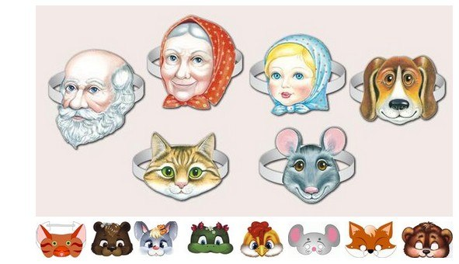
Театр масок

Slide 14
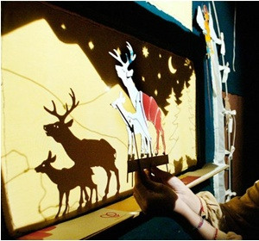
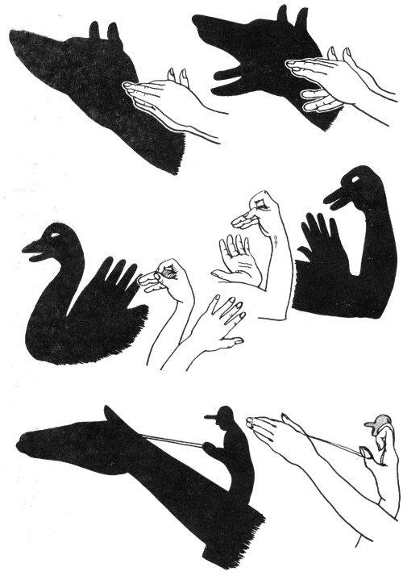
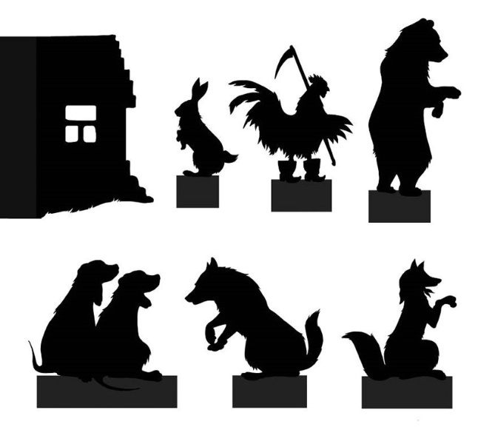
Театр теней

Slide 15
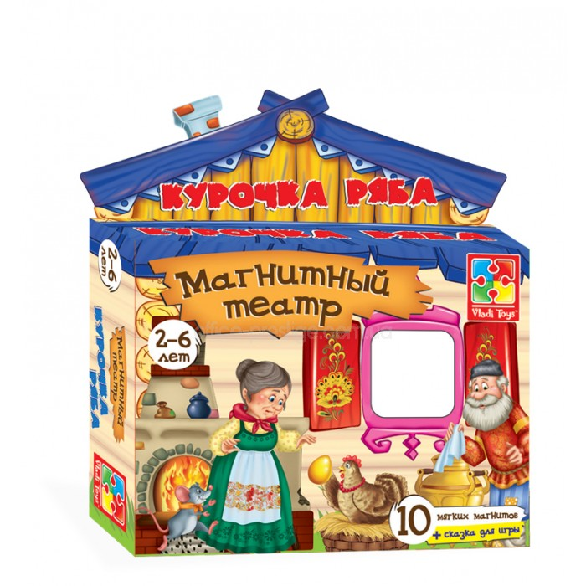
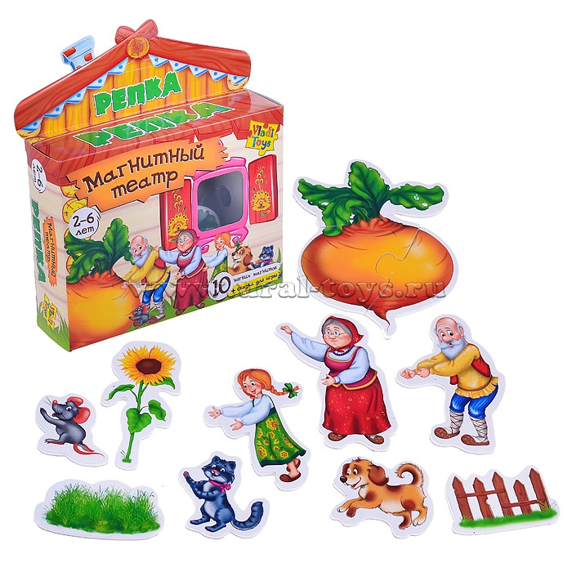
Магнитный театр

Slide 16
Календарное планирование (осень)
Сентябрь 2014 г. | Работа над темами: -знакомство с театром; -кто работает в театре; -правила поведения в театре; -с/р игра «Театр». | Консультация для родителей по теме «Театр- наш друг и помощник» (анкетирование, памятки). Изготовление папки- передвижки. Знакомство с понятием театр, видами театров, воспитание эмоционально-положительного отношения к театру. Пополнение словарного запаса Воспитание эмоционально-положительного отношения к театру и людям, которые там работают. Расширять интерес детей к активному участию в театральных играх.
Октябрь 2014 г. | Работа над темами: -варежковый театр; -мимика; -сила голоса; -пальчиковый театр. | Освоение навыков владения варежковым и пальчиковым театрами. Развитие мимики; раскрепощение через игровую деятельность; Развитие силы голоса; работа над активизацией мышц губ.
Ноябрь 2014 г. | Работа над темами: -плоскостной пальчиковый шагающий театр; -пантомима; -сила голоса и речевое дыхание; --мимика и жесты | Освоение навыков владения шагающим пальчиковым театром (инсценировка сказок «Рукавичка», «Заюшкина избушка»). Развитие умения концентрироваться на предмете и копировать его через движения; развитие сценической раскрепощённости; развитие силы голоса и речевого дыхания; Развитие воображения; обучение с помощью мимики передавать настроение, эмоциональное состояние.

Slide 17
Календарное планирование (зима)
Декабрь 2014г. | Работа над темами: -теневой театр -слух и чувство ритма. | Освоение навыков владения теневым театром (инсценировка сказок «Заюшкина избушка», «Гуси- Лебеди»). Развитие мелкой моторики рук в сочетании с речью. Развитие слуха и чувства ритма у детей. Конкурс рисунков «В театре» (организация выставки и награждение грамотами и призами победителей конкурса)
Январь 2015 г. | Работа над темами: -театральные игры; - куклы-говорунчики -сценическая пластика | Развитие игрового поведения, готовность к творчеству; развитие коммуникативных навыков, творческих способностей, уверенности в себе. Освоение навыков владения куклами- говорунчиками. Побудить детей импровизировать и самих придумывать сюжет для театра. Развитие умения передавать через движения тела характер животных.
Февраль 2015 г. | Работа над темами: -расслабление мышц; -магнитный театр; -чувства и эмоции. | Развитие умений владеть собственным телом; управлять собственными мышцами. Освоение навыков владения данным видом театральной деятельности (инсценировка сказки «Репка», «Три поросёнка», «Кот и пес») Конкурс «Игрушка для театрального уголка своими руками» (семейное видео или фото о том как это делалось) Организация выставки и награждение грамотами и призами победителей конкурса. Знакомство с миром чувств и эмоций; развитие умений передавать чувства и эмоции.

Slide 18
Календарное планирование (весна)
Март 2015 г. | Работа над темами: -театром масок; -инсценировка шуток-малюток; -культура и техника речи. | Освоение навыков владения театром масок (инсценировки сказок «Мужик и Медведь», «Волк и Семеро козлят», «Курочка Ряба») Побудить детей импровизировать и самих придумывать сюжет для театра. Работа над развитием речи, интонацией, логическим ударением. Формирование правильного четкого произношения (дыхание, артикуляция, дикция); развитие воображения; расширение словарного запаса. Консультация для родителей на тему «Роль эмоций в жизни ребенка» (анкетирование, памятки).
Апрель 2015 г. | Подготовка к инсценировке сказки «Красная шапочка на новый лад» | Развитие эмоциональной, связно - речевой сферы у детей через театральную деятельность
Май 2015 г. | Театрализованное представление. Экскурсия в кукольный театр. | Показ спектакля родителям. Увидеть своими глазами что такое театр, как он устроен и как работают артисты. По возможности заглянуть за кулисы.

Slide 19
Заключение
На основе театрально-игровой деятельности реализуются практически все задачи воспитания, развития и обучения: развитие сенсорики, чувств и эмоций, мышления и воображения, внимания, памяти, а также речевых, коммуникативных, двигательных, организаторских умений и навыков, которые служат фундаментом развития личности ребенка.
Главная цель моей работы - доставить детям радость. Вдохнуть в них творческое начало, превратить их пребывание в детском саду в сказку, праздник, воспитать их на лучших образцах народного творчества.

Slide 20
Литература:
Г.В.Лаптева «Игры для развития эмоций и творческих способностей». Театральные занятия для детей 5-9 лет. С.-П.:2011г.
И.А. Лыкова «Теневой театр вчера и сегодня» С.-П.:2012г.
И.А.Лыкова «Театр на пальчиках» М.2012г.
Е.А. Алябьева «Тематические дни и недели в детском саду»М.:2012г.
О.Г.Ярыгина «Мастерская сказок» М.:2010г.
А.Н.Чусовская «Сценарии театрализованных представлений и развлечений» М.:2011г.
Л.Е.Кыласова «Родительские собрания» Волгоград: 2010г.
И.Г.Сухин «800 загадок, 100 кроссвордов». М.1997г.
Е.В.Лаптева «1000 русских скороговорок для развития речи» М.:2012г.
А.Г.Совушкина «Развитие мелкой моторики (пальчиковая гимнастика).
Артемова Л. В. «Театрализованные игры дошкольников» М.:1983г.
Алянский Ю. «Азбука театра» М.:1998г.
Сорокина Н. Ф. «Играем в кукольный театр» М.: АРКТИ, 2002.
Е.В.Мигунова «театральная педагогика в детском саду». Методические рекомендации.М.:2009г.
Г.П.Шалаева «Большая книга правил поведения» М.:2007г.
А.Г.Распопов «Какие бывают театры» Изд-во: Школьная пресса 2011г.
Мигунова Е.В. М 57 Организация театрализованной деятельности в детском саду: Учеб.-метод. пособие; Вели- кий Новгород, 2006..
Н.Б.Улашенко «Организация театральной деятельности. Старшая группа» Издательско-торговый дом г.Волгоград 2009г.
О.И.Лазаренко «Артикуляционно- пальчиковая гимнастика». Комплекс упражнений.М.:2012г.

Slide 21

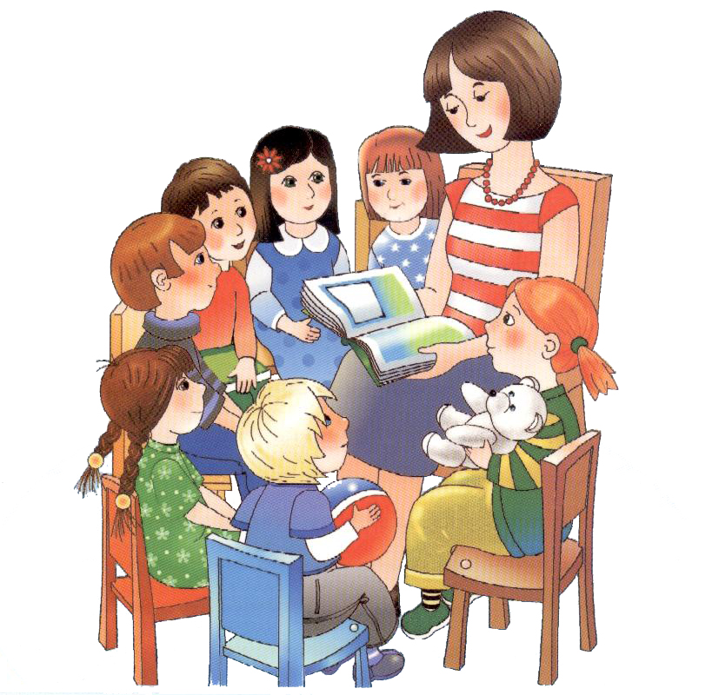
Спасибо за внимание

